Slide 1


SURVEY ON SECURING DATA STORAGE IN THE CLOUD
KHẢO SÁT VỀ BẢO MẬT LƯU TRỮ DỮ LIỆU TRÊN ĐÁM MÂY
NHÓM 12
NGUYỄN ĐỨC GIA HÂN
NGUYỄN THÀNH HẬU
12/2022
Đồ Án

Slide 2


WARDIERE INC.
LƯU TRỮ ĐÁM MÂY LÀ GÌ?
-Lưu trữ đám mây là một mô hình điện toán đám mây cho phép lưu trữ dữ liệu và tệp trên Internet thông qua nhà cung cấp dịch vụ điện toán đám mây mà bạn truy cập thông qua Internet công cộng hoặc kết nối mạng riêng chuyên dụng. Nhà cung cấp dịch vụ lưu trữ, quản lý và duy trì các máy chủ lưu trữ, cơ sở hạ tầng và mạng một cách bảo mật để đảm bảo bạn có quyền truy cập vào dữ liệu khi bạn cần dữ liệu ở quy mô gần như không giới hạn và có dung lượng linh hoạt. Lưu trữ đám mây giúp bạn không cần phải mua và quản lý cơ sở hạ tầng kho lưu trữ dữ liệu, mang đến sự linh hoạt, khả năng điều chỉnh quy mô và tính lâu bền, cùng với quyền truy cập dữ liệu mọi lúc, mọi nơi.

Slide 3


CÁC TÍNH NĂNG SỬ DỤNG CỦA LƯU TRỮ ĐÁM MÂY
-Tự động sao lưu (automicly backup)
-Phục hồi dữ liệu (Recovery)
-Kiểm tra, thử nghiệm và triển khai phần mềm (Testing)
-Chia sẻ và di chuyển dữ liệu trong đám mây (Sharing)

Slide 4


TẠI SAO LƯU TRỮ ĐÁM MÂY LẠI QUAN TRỌNG?
-Tiết kiệm chi phí
-Tăng tính linh hoạt
-Triển khai nhanh hơn
-Quản lý dữ liệu hiệu quả
-Khả năng điều chỉnh quy mô gần như không giới hạn
-Tính liên tục cho kinh doanh
Với dịch vụ lưu trữ đám mây, bạn có thể:
Bảo vệ dữ liệu trên đám mây ở mức chi phí hợp lý mà không làm giảm hiệu suất.
Tăng quy mô tài nguyên sao lưu của bạn trong vài phút khi yêu cầu dữ liệu có sự thay đổi.
Bảo vệ các bản sao lưu bằng trung tâm dữ liệu và kiến trúc mạng được xây dựng cho những tổ chức có yêu cầu cao về bảo mật.

Slide 5
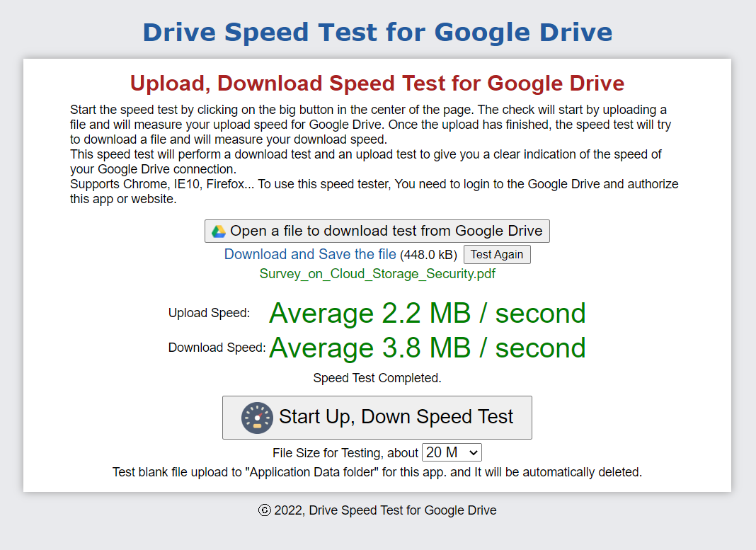
ĐỂ TIẾN HÀNH CHỨNG MINH CLOUD CÓ TỐC ĐỘ TẢI NHANH HƠN BÌNH THƯỜNG EM ĐÃ TẢI BÀI BÁO LÊN GG DRIVE(CLOUD) VÀ SỬ DỤNG WEB HTTPS://DRIVESPEEDTEST.IBLOGBOX.COM/ ĐỂ ĐO TỐC ĐỘ UPLOAD VÀ DOWNLOAD CỦA BÀI BÁO CÓ KẾT QUẢ

Slide 6
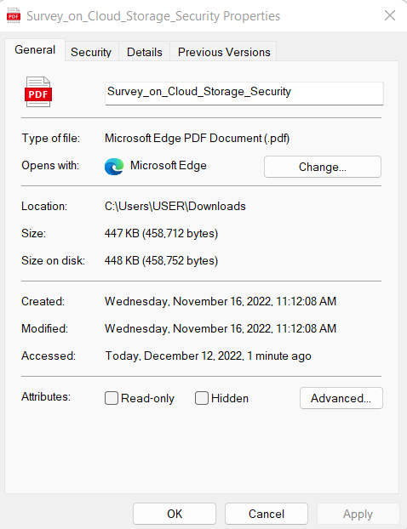
VỀ MÁY CHỦ SAU KHI TẢI TỆP BÀI BÁO VỀ ,BẬT PROPERTIES LẤY SỐ LIỆU VÀ ĐO UPLOAD ,DOWNLOAD TRÊN TRANG WEB

Slide 7
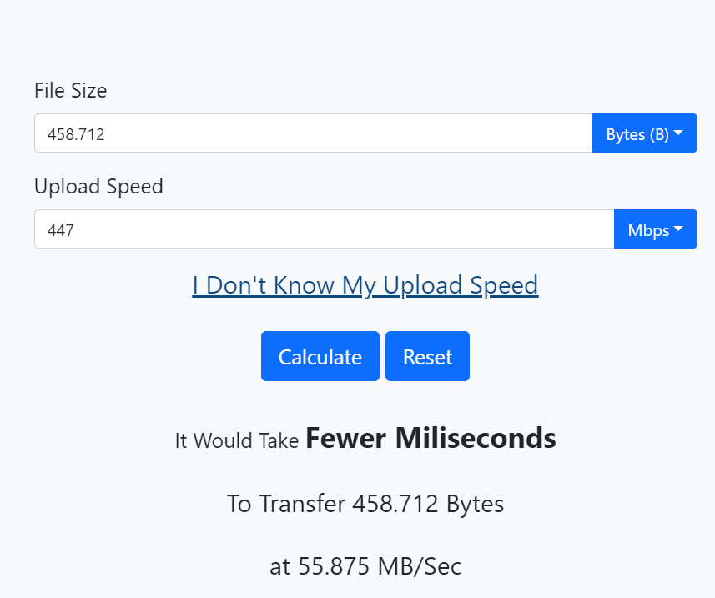
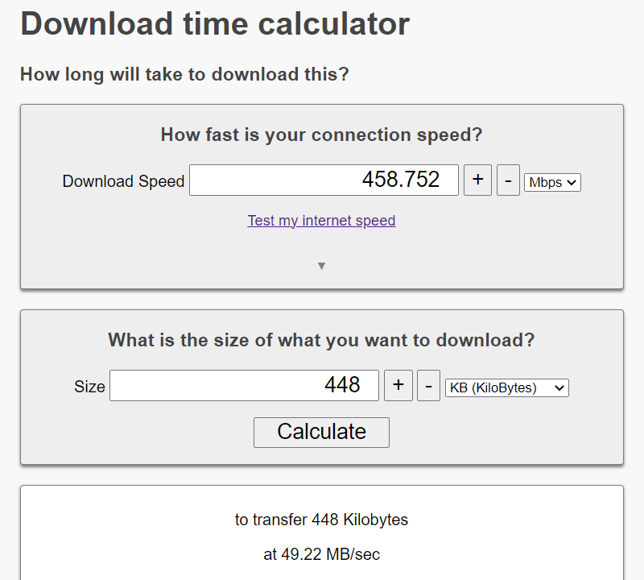
TỐC ĐỘ UPLOAD ~55.875 MB/S
TỐC ĐỘ DOWNLOAD ~49.22 MB/S

Slide 8
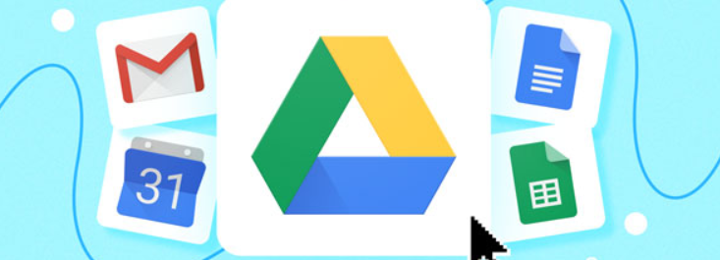
-Google Drive(Cloud) được sử dụng cho mục đích lưu trữ. Và loại lưu trữ này có thể được tìm thấy, thao tác trực tuyến. Nó cho phép truy cập từ máy tính để bàn, laptop, tablet và thậm chí smartphone.Nên nó tiện lợi cho bạn có thể lấy dữ liệu bất kì ở đâu.
KẾT LUẬN
-Dựa trên kết quả đo tốc độ upload và download khi sử dụng Cloud thì Cloud có tốc độ tải nhanh hơn trên máy chủ
-Còn ở máy chủ, Khi máy chủ bị hỏng thì toàn bộ hệ thống ngừng hoạt động.
Ổ cứng hỏng sẽ gây mất dữ liệu, dường như không thể khôi phục.

Slide 9

HẾT
Xin Chân Thành Cảm Ơn Thầy Và Các Bạn Đã Lắng Nghe, Nếu Có Sai Sót Mong Thầy Và Các Bạn Bỏ Qua

